Slide 1


Le webinaire de 13 heures
Une série de webinaires de 30 minutes
pour accompagner les acteurs du Bon usage des antibiotiques
dans leur pratique quotidienne
le 13/10/26
www.cratb-bfc.fr

Slide 2
1er épisode:
Les outils de BUA « coup de cœur »
Mobilisables pour la semaine de lutte contre antibiorésistance
www.cratb-bfc.fr

Slide 3
Pourquoi cette sélection ?
Pourquoi ?
Pour qui ?
Comment s’en servir ?
Des outils concrets, sélectionnés par le CRAtb BFC
Prêts à être utilisés sur le terrain, sans rien réinventer
Un point de départ pour animer la semaine de lutte contre l’antibiorésistance
Tous les acteurs: médecins, pharmaciens, IDE et IPA, biologistes, chirurgiens-dentistes, soignants, public
Dans les 3 lieux d’exercice : établissement de santé, médico-social, ville
Afficher : affichettes, ordonnance « infection virale », BD
Faire découvrir : quiz, vidéos, jeux (Bacteria Game, Emeraude)
Évaluer : audit Quick’Eval antibio, grille de réévaluation
Notes:
Message clé : une sélection courte d'outils concrets, utilisables dès la semaine de lutte contre l'antibiorésistance. Insister sur les trois façons de s'en servir : afficher, faire découvrir, évaluer.

Slide 4
1er épisode: Les outils de BUA « coup de cœur »
Mobilisables pour la semaine de lutte contre antibiorésistance
En établissement de santé
www.cratb-bfc.fr

Slide 5

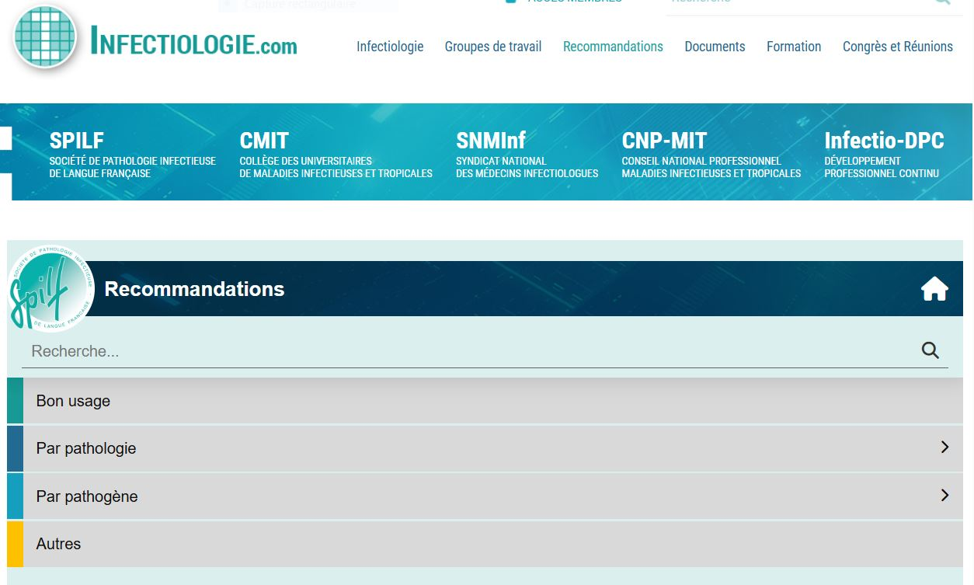
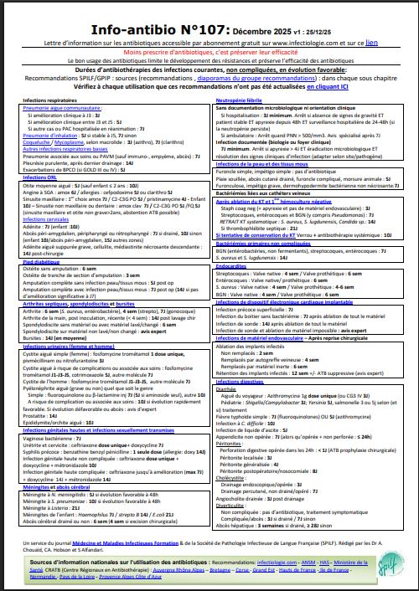
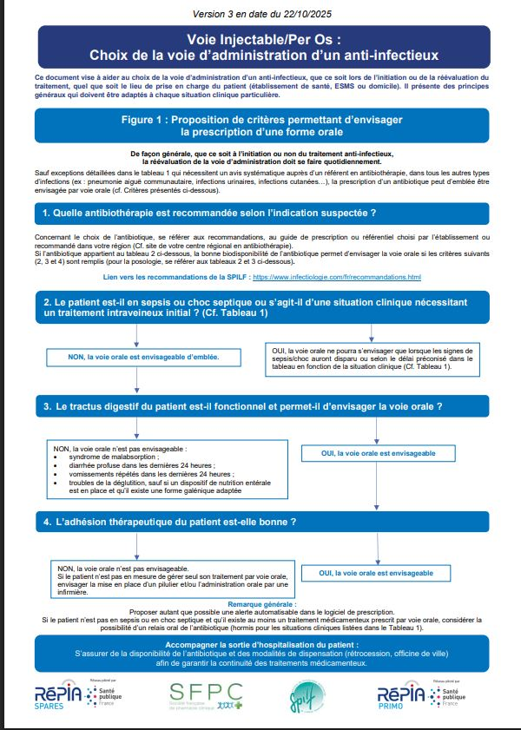


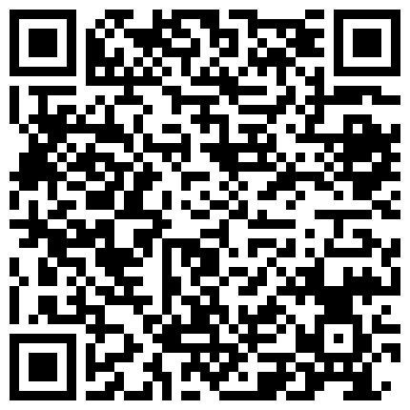
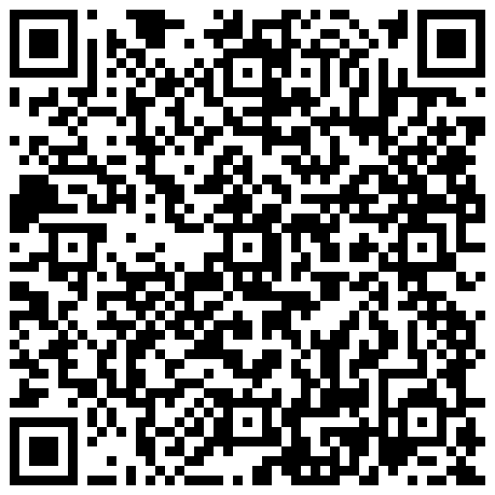
3 Outils aide à la prescription/décision
Prescrire mieux
Prescrire moins

Slide 6
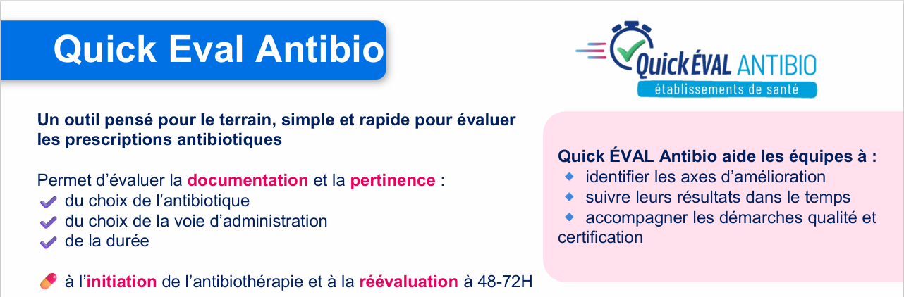

Outil d’audit: Quick’Eval antibio

Slide 7
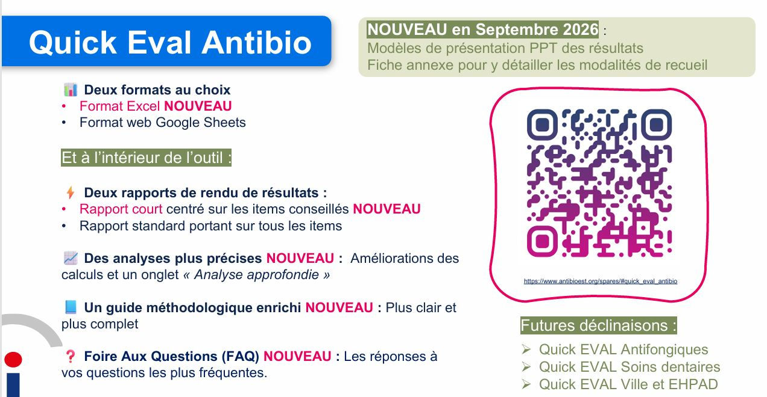
Outil d’audit: Quick’Eval antibio

Slide 8


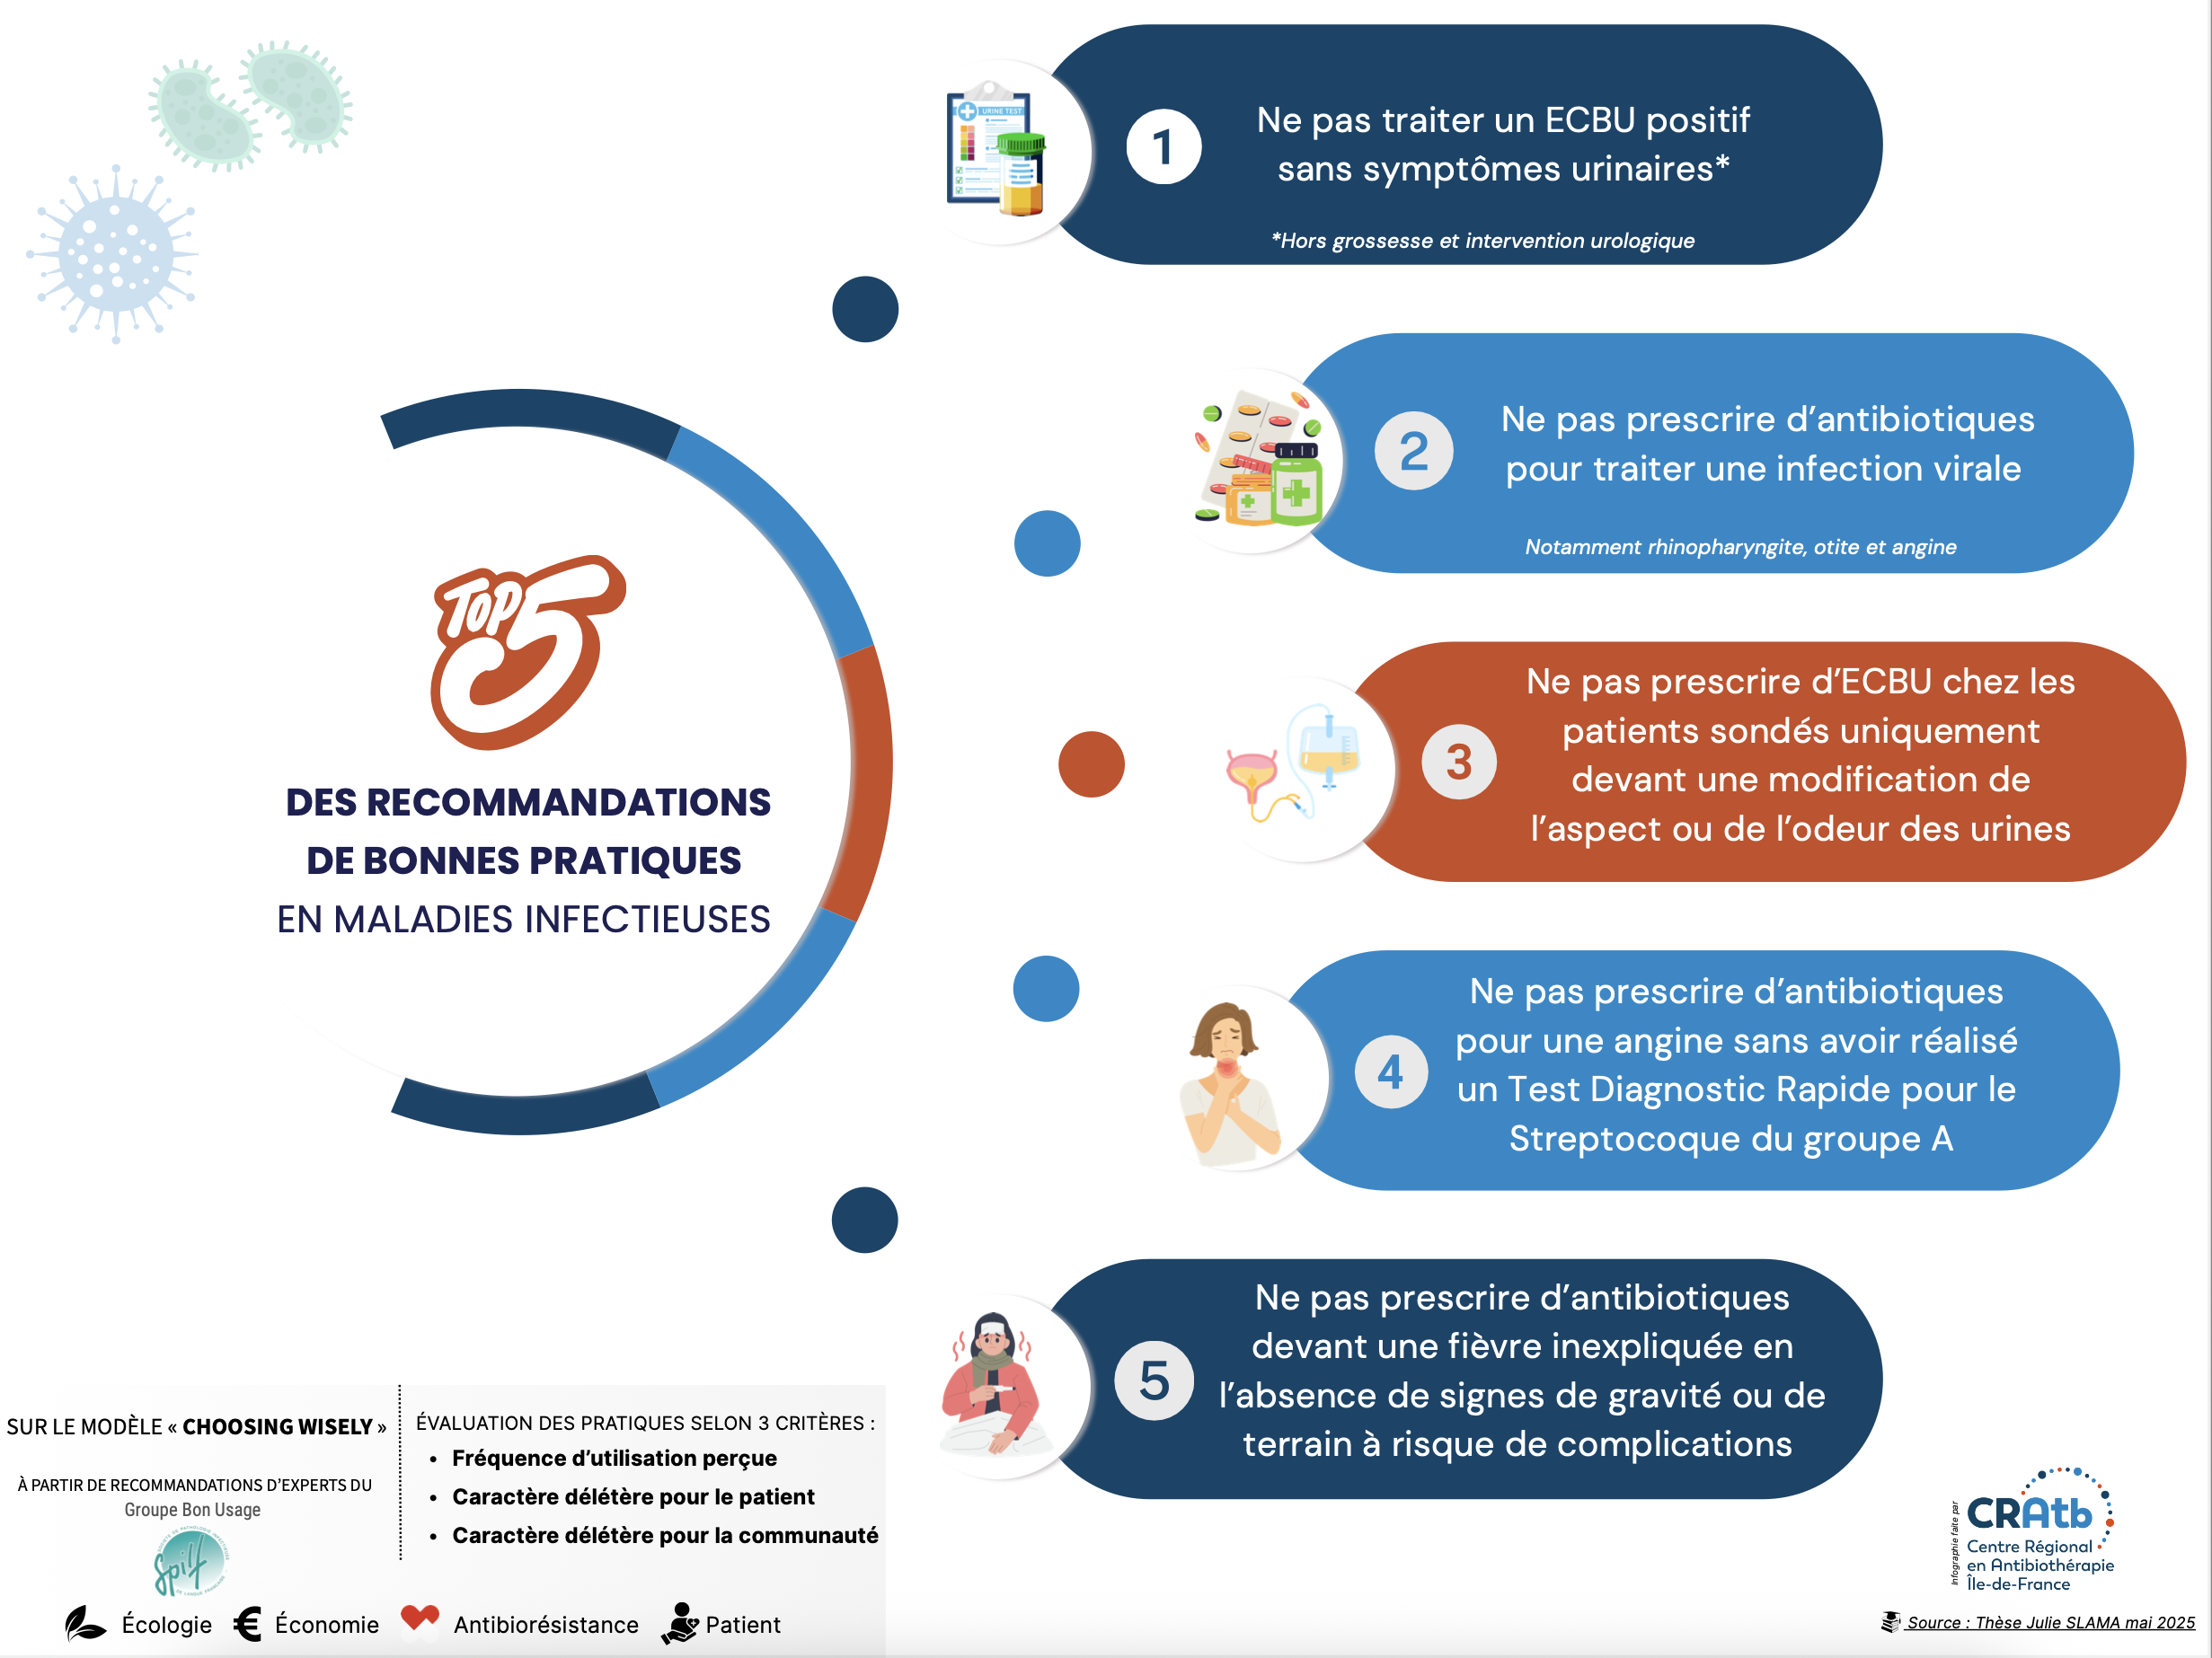


Outil de communication Professionnels de Santé: support papier
Outils de bua - Bon usage anti-infectieux (bua) - Groupes de travail - SPILF -

Slide 9



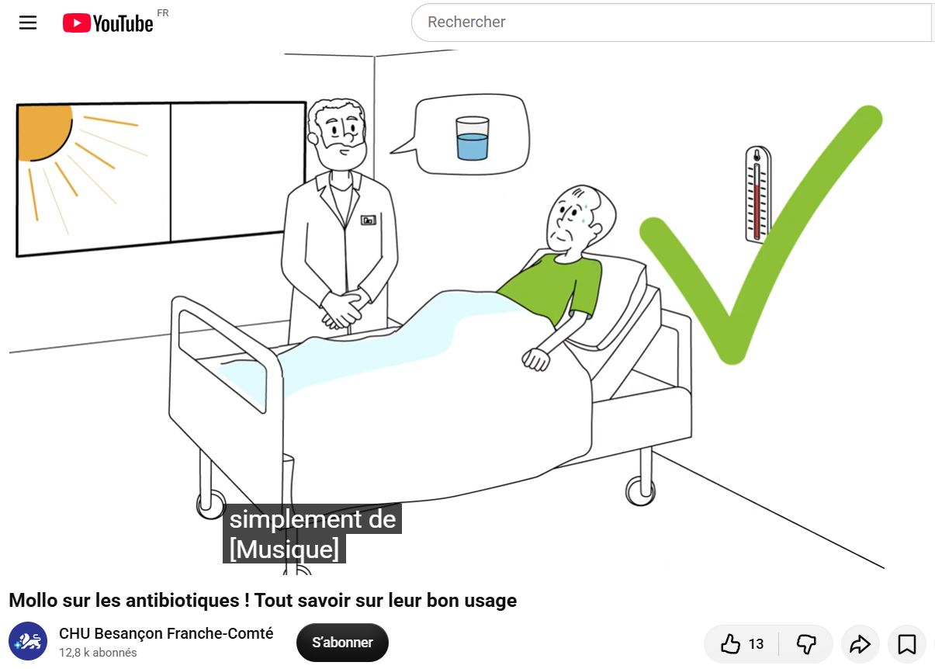

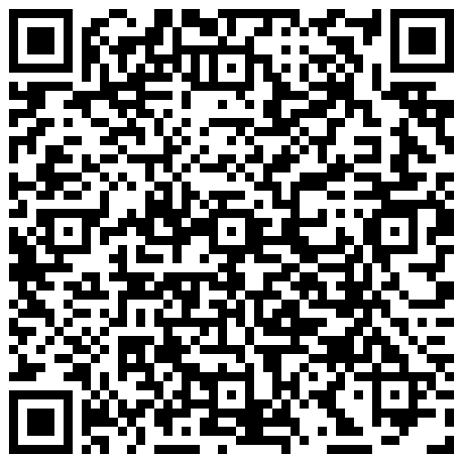




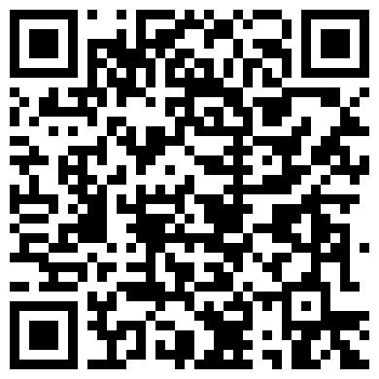
Outil de communication Professionnels de Santé: support vidéo
Mollo sur les antibios (YouTube)
4 vidéos PROMISE x ANEPF
Lien pour la télécharger : ici
Témoignages de patients

Slide 10


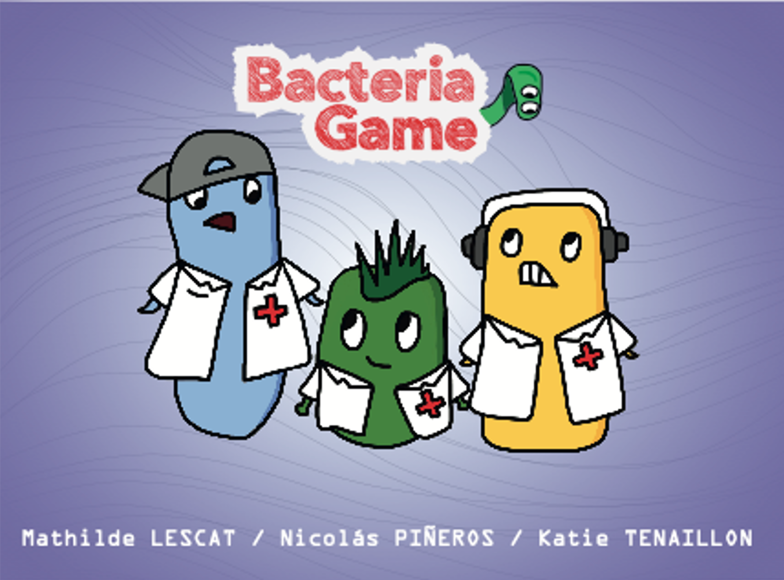
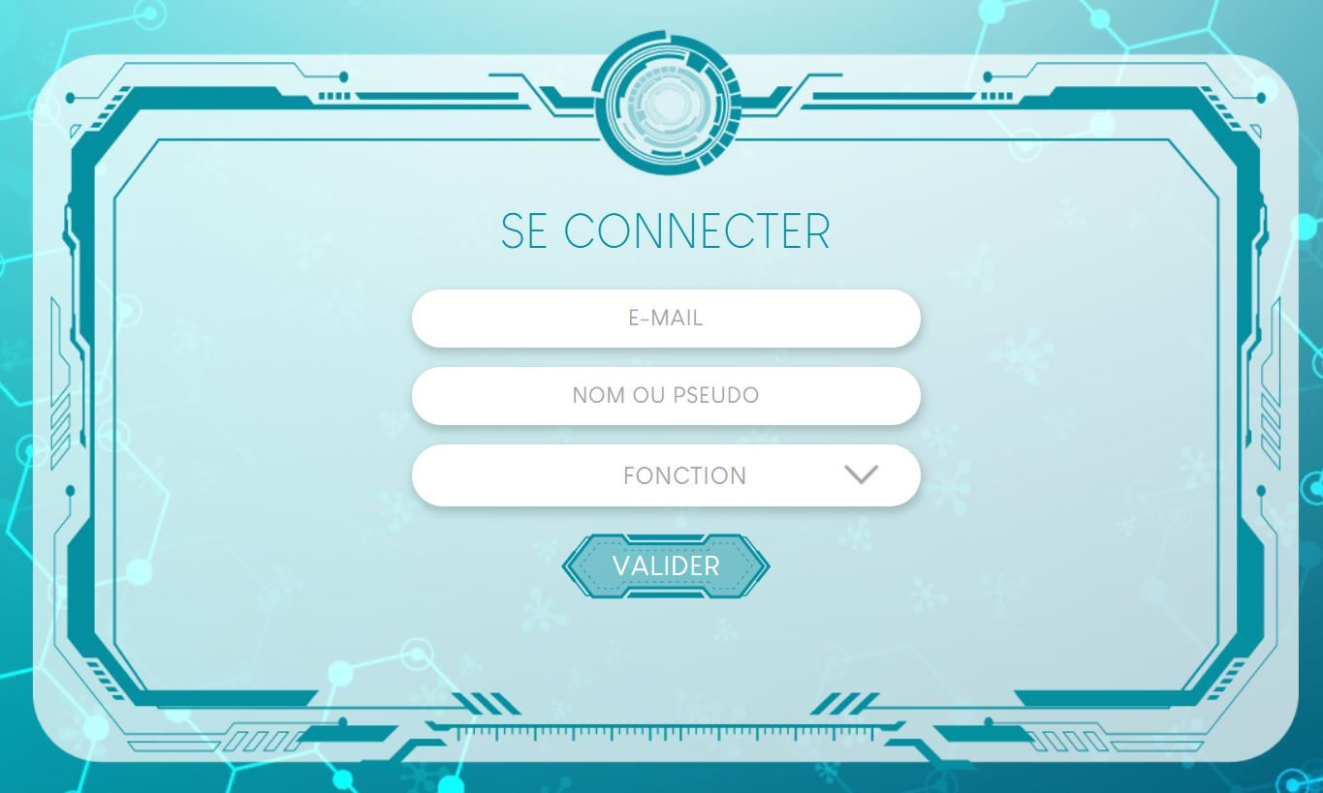

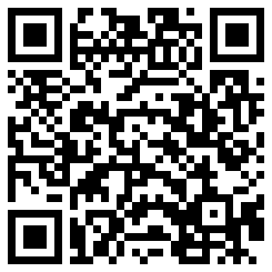

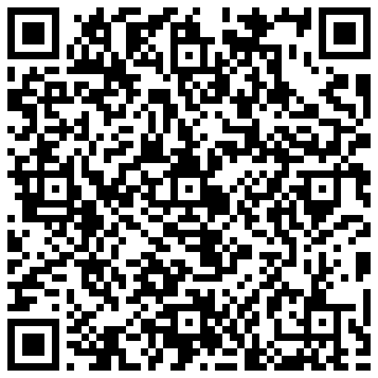

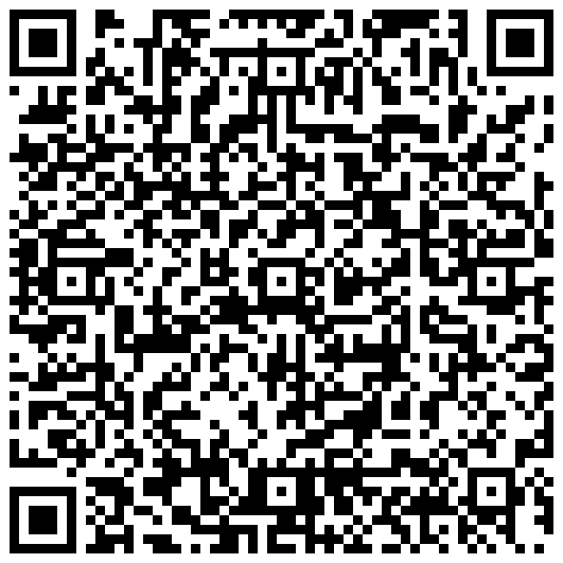
Outil de communication Professionnels de Santé: support ludo-pédgaogique
Une seule santé
Bacteria Game (SFM)
Jeu Emeraude (CHU Rennes)
BD « Tous colocs »
Outils du Forum Prévention

Slide 11

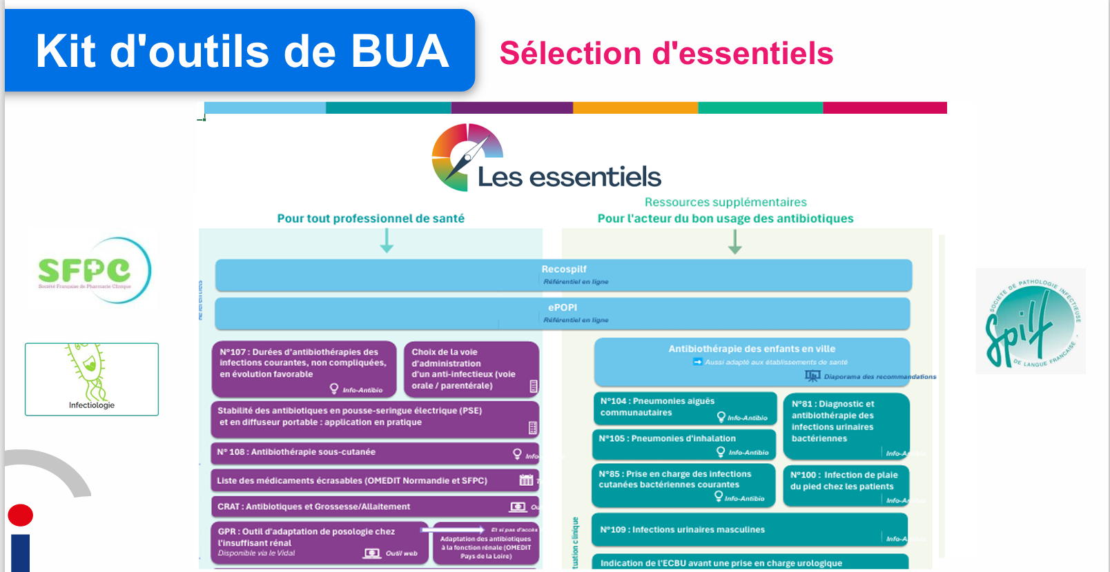

Pour aller plus loin en ES…
Kit d’outils BUA (SPARES)

Slide 12
Les outils de BUA coup de cœur
Mobilisables pour la semaine de lutte contre antibiorésistance
En établissement médico-social
www.cratb-bfc.fr

Slide 13

Petit rappel dans la jungle des acronymes
REPIA
Réseau de Prévention des Infections et de l’Antibiorésistance
5 Missions nationales de surveillance
MATIS
Mission d’Appui Transversal à la prévention des Infections associées aux Soins.
SPARES
Surveillance et Prévention de l’AntibioRésistance en Etablissement de Santé.
SPICMI
Surveillance et Prévention du risque infectieux en Chirurgie et Médecine Interventionnelle.
SPIADI
Surveillance et Prévention des Infections Associées aux Dispositifs Invasifs.
PRIMO
Prévention des infections associées aux soins et de l’antibiorésistance en soins de ville et secteur médico social.
Développement du programme PAPRICA

Slide 14

Programme PAPRICA
Site national (dérivé d’Antib’EHAPD)
Espace numérique dédié
          En accès libre
          Ciblant les structures d’appui accompagnant les ESMS, les professionnels libéraux
              - BUA (bon usage des antibiotiques) : CRAtb, EMA
              - PCI (prévention et contrôle du risque infectieux) : Cpias, EMH, EOH
              Objectifs : Programme clé en main pour les structures d’appui d’outils à destination des soignants.
              Choix restreint d’outils pertinents
              Cibles principales : ESMS, structures du handicap

Slide 15
Sur le site
Menu avec 5 rubriques
Outils stratégiques et d’implémentation
Outils d’aide à l’administration des antibiotiques
Outils par organes :
              Urinaire
              Respiratoire
              Dentaire
              Digestif
              Cutané
              Outils pour la prévention et le contrôle du risque infectieux (PCI)
              Outils régionaux.

Slide 16
Dans chaque rubrique, des outils
Modifiables
Public cible indentifiable
Choix limité pertinent
Variés : quiz, vidéos, affichettes, documents, check list pour para médicaux…
Buts des outils
S’approprier les contenus
Partager et communiquer entre EMA, EMH
Définir des plans d’action (problèmes locaux, messages nationaux à promouvoir)
Créer une dynamique d’échange entre structures d’appui et acteurs de terrain

Slide 17
Exemple d’outils par rubrique (utilisables en ESMS et structures du handicap)
OUTILS STRATÉGIQUES
OUTILS RÉGIONAUX
Motiver les troupes
Tableaux de bord des réunions
Courriers types
Identification des contacts (CRAtb, Cpias, EMA, EMH, EOH)
Actualités et outils propres aux territoires
AIDE À L’ADMINISTRATION DES ATB
PREVENTION DU RISQUE INFECTIEUX
Disponibilité AB
Interactions (Thériaque)
Terrain (insuffisance rénale, obésité…)
Ecrasables
Voies d’administration
Prévention du risque infectieux : sites de référence
BUA : sites de référence
Professionnels des ESMS/structures du handicap : protocoles d’hygiène

Slide 18
Outils par organes
URINAIRE
RESPIRATOIRE
Contexte
Quiz, vidéos, cas cliniques
Indication et réalisation des prélèvements
BU/colonisation
Diagnostic et prise en charge des infections urinaires
Gestion des dispositifs invasifs
Sensibilisation des usagers
Contexte
Quiz, vidéos
Vaccination en EHPAD
Prévention pneumopathie d’inhalation
Prévention, diagnostic des autres infections respiratoires aigües
Grille de réévaluation des ATB des pneumopathies aigües (IDE)
Sensibilisation des usagers
DENTAIRE
CUTANÉ
Contexte / boîte à outils PRIMO
Connaissances de base : bouche, prothèses…
Sensibilisation des soignants
Évaluation BD d’un résidant
Réalisation de soins BD
Prise en charge des principales pathologies BD
Sensibilisation des usagers
Memodento (gestion de l’urgence dentaire en médecine générale et officine)
Contexte
Diagnostic des infections cutanées
Traitements (messages clés, plaies chroniques)
Médicaments retardant la cicatrisation
DIGESTIF
À venir…

Slide 19
Les outils de BUA coup de cœur
Mobilisables pour la semaine de lutte contre antibiorésistance
En ville
www.cratb-bfc.fr

Slide 20

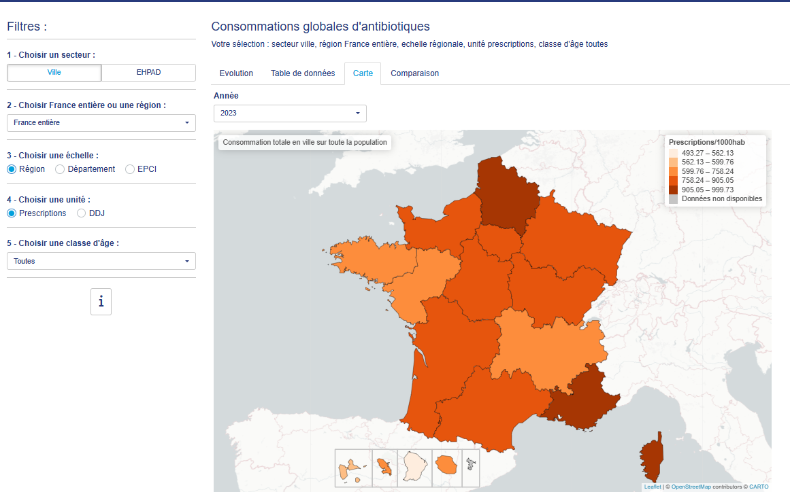
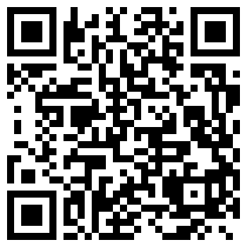
Objectifs et Fonctionnalités
Bon usage des antibiotiques :
  Centralise les indicateurs clés de consommation en ville et en EHPAD (hors pharmacie à usage intérieur).
Visualisation cartographique et graphique :
  Offre des tableaux, graphiques et cartes pour comparer les données.
Échelles géographiques variées :
  Permet une analyse à l'échelle nationale, régionale, départementale,.
Aide à la décision :
  Facilite le pilotage des actions de prévention contre l'antibiorésistance pour les acteurs de santé
Données par GHT prochainement disponibles

Slide 21



Les outils locaux
Tous nos outils sur le site du CRAtb
cratb-bfc.fr

Slide 22




Slide 23
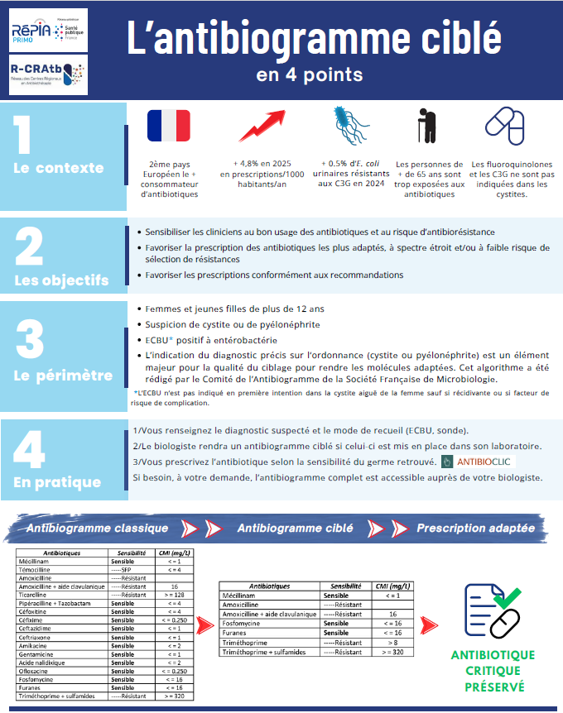
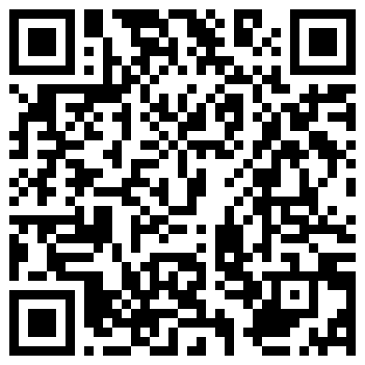
Du côté biologie
Antibiogramme ciblé (PDF)

Slide 24




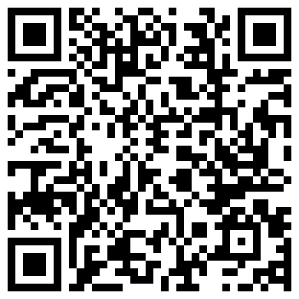
Du côté officine
TROD angine / cystite (ARS BFC)

Slide 25
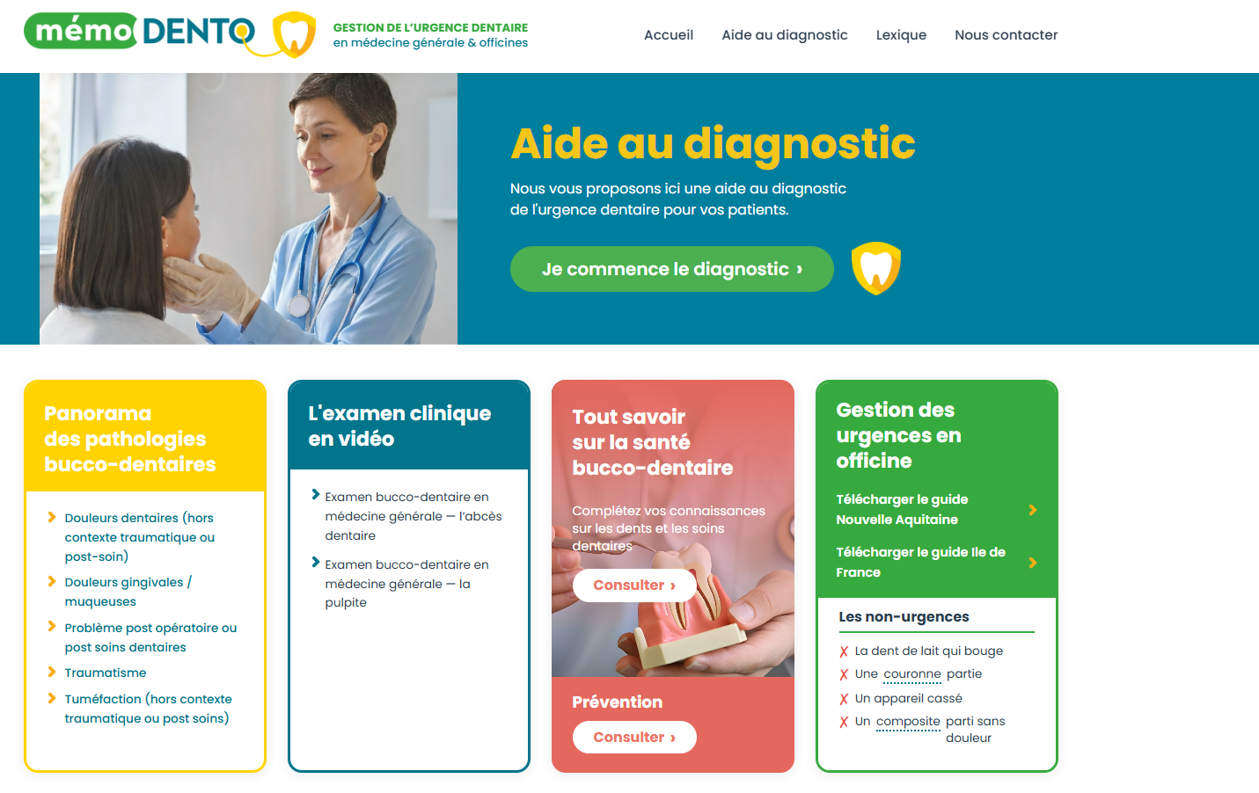

Du côté odontologie
Outil numérique développé par la mission PRIMO / RéPIA
Destiné aux professionnels de santé de premier recours : médecins généralistes et pharmaciens
Aide à l’évaluation et à la prise en charge des urgences bucco-dentaires
Permet de déterminer :
  la conduite à tenir
  quand orienter vers un chirurgien-dentiste et avec quel degré d’urgence
  si une antibiothérapie est indiquée ou non
Propose des arbres décisionnels simples et pratiques
Comprend des vidéos d’examen clinique pour accompagner la démarche
Donne accès à des ressources complémentaires, notamment en traumatologie dentaire
MémoDento

Slide 26
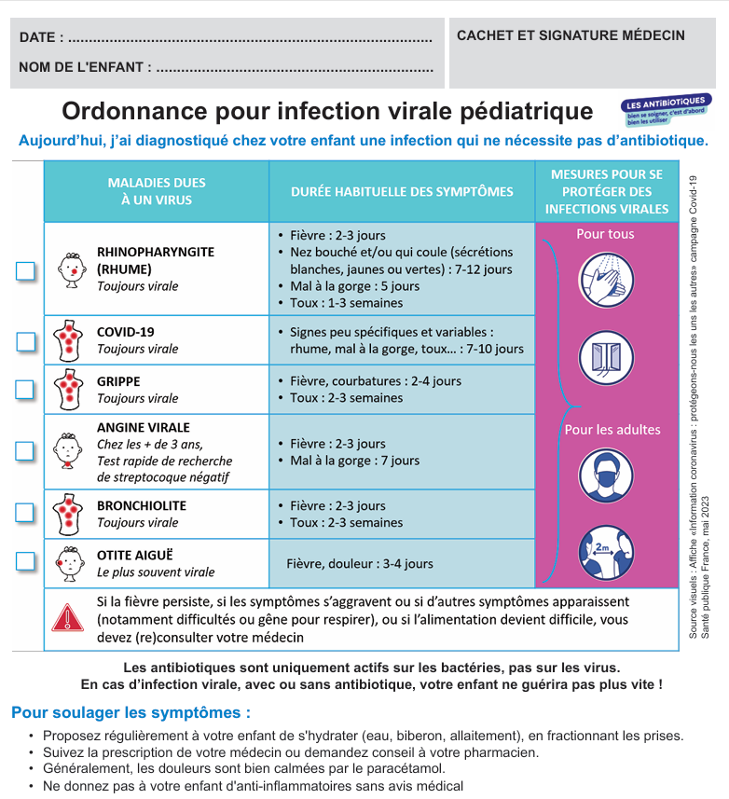
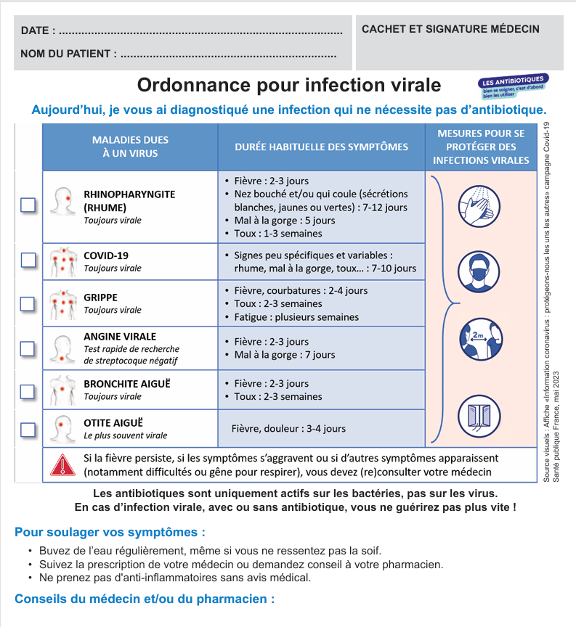
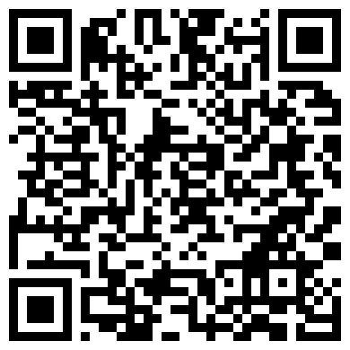
Ordonnance pour infection virale
Fiches pratiques PRIMO

Slide 27
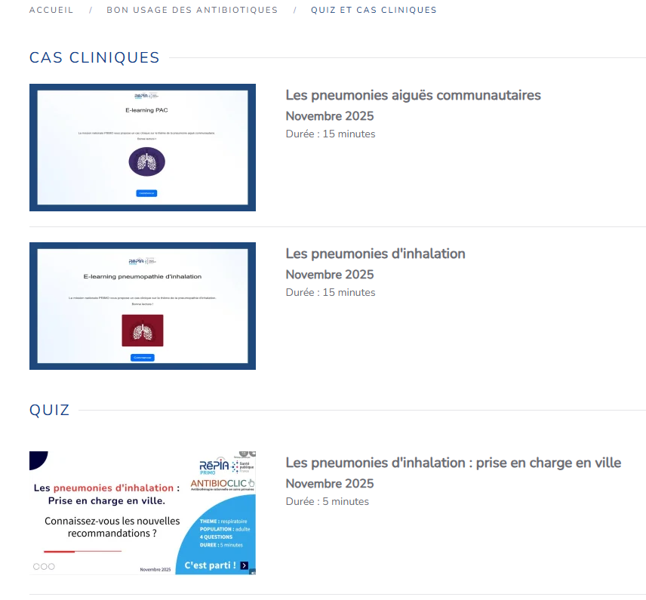
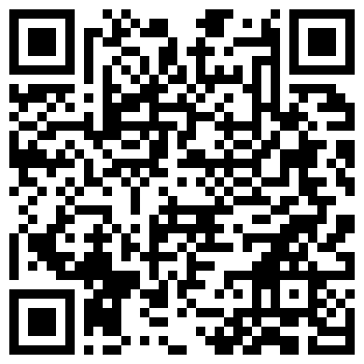
Pour aller plus loin en ville
Quizz et cas clinique PRIMO
Quiz et cas cliniques PRIMO

Slide 28
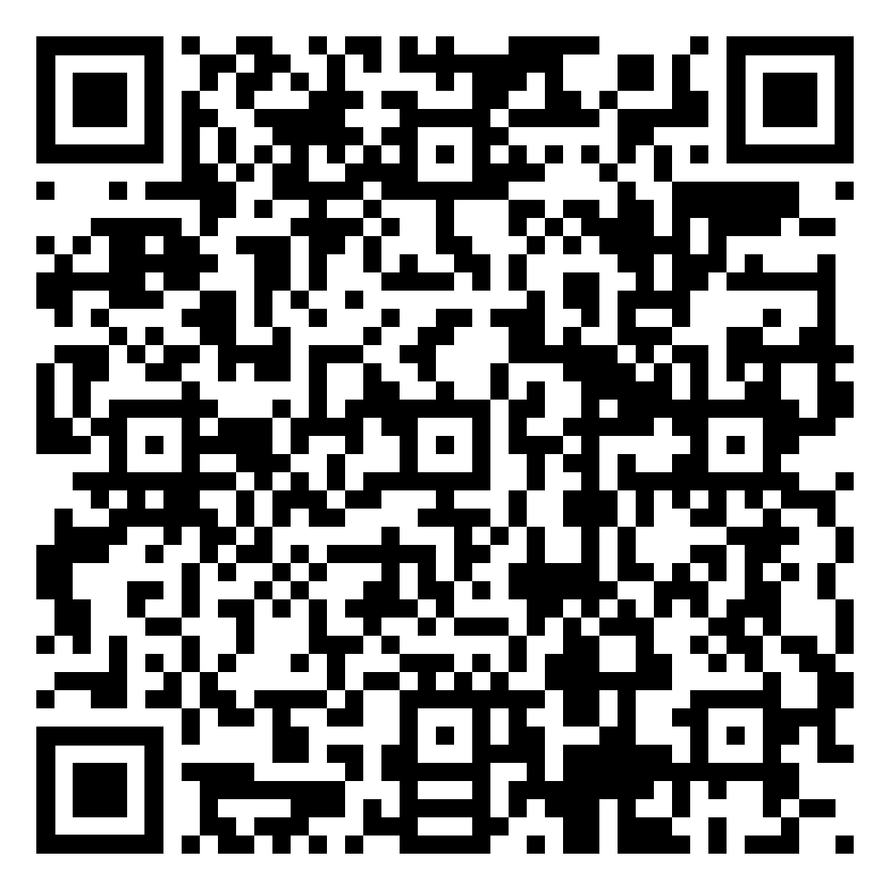
Save the date, prochain webinaire
Votre avis nous intéresse!
"État des lieux de l'antibiorésistance en BFC 2025"
le 17 novembre 2026 à 13H

Slide 29
Ressources
1
https://www.infectiologie.com/fr/actualites/recospilf_-n.html
2
https://www.infectiologie.com/UserFiles/File/spilf/atb/info-antibio/info-antibio-dureeatb.pdf
3
https://www.antibioest.org/spares/#quick_eval_antibio
Merci pour votre attention.
[Outils de bua - Bon usage anti-infectieux (bua) - Groupes de travail - SPILF -
4
5
https://www.antibioest.org/spares/#kit_outils_bua
6
Témoignages de patients - Antibiorésistance - Répia
Avez-vous des questions ?
7
https://www.preventioninfection.fr/antibioresistance-une-seule-sante/
8
https://www.preventioninfection.fr/antibioresistance-une-seule-sante/
9
REPIA PRIMO - Fiches pratiques
Tél. 03.80.48.72.61
Mail Centre.antibiotherapie.bfc@chu-dijon.fr
Web https://cratb-bfc.fr
10
[DV-PRIMO
11
MémoDento – Gestion de l'urgence dentaire en médecine générale et officines
12
REPIA PRIMO - Paprica
13
Accueil - CRATB
14
https://www.preventioninfection.fr/bua-bon-usage-des-antibiotiques/

